Slide 1


ALCALDÍA MUNICIPAL DE MAGANGUÉ
NIT: 800028432-2
SALUD MENTAL EN TIEMPOS DE PANDEMIA

Slide 2
SALUD MENTALEN TIEMPOS DE PANDEMIA
Los seres humanos cuentan con recursos personales para protegerse de las adversidades y como estrategia de adaptación, involucran pensamientos, emociones y acciones para acomodarse a situaciones nuevas (agradables, amenazantes, imprevistas, etc.). La mente ingenia maneras asombrosas para explicar y evaluar las situaciones
En general, se percibe como “un hecho amenazante” aquello que se interpreta como peligroso para la vida o para la estabilidad psicológica, ante lo cual se puede experimentar un sentimiento de ausencia de recursos internos para hacerle frente de manera exitosa

Slide 3
SALUD MENTALEN TIEMPOS DE PANDEMIA
Una noticia que aparentemente no es importante adquiere otra relevancia cuando se vuelve a comentar y se amplía; si es algo que no repercute en la integridad del ser humano o algún otro aspecto de la vida, tiene tendencia a no ser importante. Pero si la información continúa presentándose, se instaura de manera permanente en el conocimiento de las personas, acentuándose al implicar situaciones de sufrimiento o de adversidad.
El contexto de esta epidemia, que evolucionó a pandemia, genera temores que determinan ciertos comportamientos de control, protección o evasión cuando se percibe la probabilidad de afectación a la propia vida y a la de los cercanos. Aquí, aparecen vivencias entre la consideración de peligro y la percepción de irrealidad (como estrategia mental de control o protección).

Slide 4
SALUD MENTALEN TIEMPOS DE PANDEMIA
La necesidad de adaptación lleva a intentar normalizar, minimizar o maximizar la información que se recibe, para tener tiempo de asimilar lo que sucede. Es por esto, que se recurre a chistes y memes con el objetivo de apaciguar la percepción inminente de peligro. Las personas se ríen de la tragedia como forma de tolerar una realidad dramática. Pero la situación en el mundo cada vez se hace más amenazante, por lo tanto surgen sentimientos de vulnerabilidad y persecución de un enemigo invisible. Ante estas situaciones amenazantes para la integridad física o psicológica, se activan en el cuerpo sistemas neurobiológicos equivalentes al miedo y la ansiedad, produciéndose un estado hiperalerta que se puede manifestar fisiológicamente con aceleración del corazón, inquietud, aumento de la respiración, alteración del sueño, del apetito, entre otras.

Slide 5
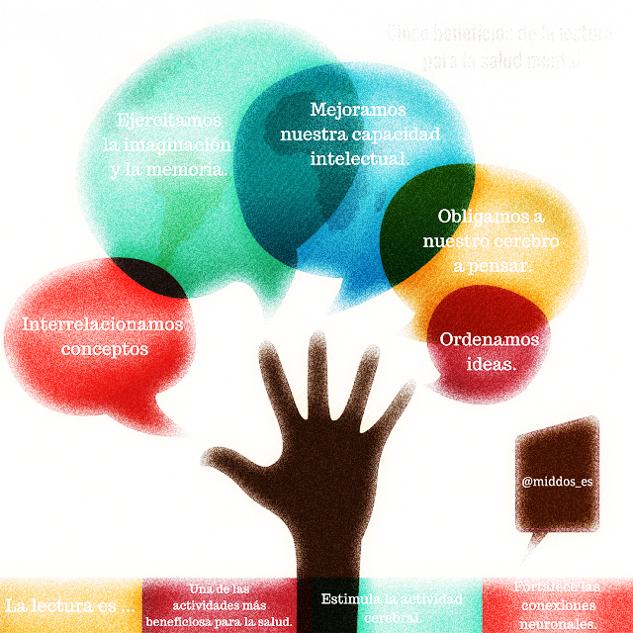
SALUD MENTALEN TIEMPOS DE PANDEMIA
Es normal sentir miedo y ansiedad por la actual contingencia, lo cual puede incrementarse por la incertidumbre, pero se deben generar estrategias para controlar estos sentimientos. Si no se crean estas estrategias se puede ver amenazada la salud mental. Si se permite la invasión del temor, no se acepta con entereza las medidas tomadas, se lamenta continuamente de las cosas que se querían hacer y no se pudieron, si no se logra tomar un control activo de esta nueva realidad, no se tendrá reposo, ni tranquilidad. El cuerpo liberará continuamente adrenalina y cortisol, que si bien ayudan en el momento de la adaptación, pueden provocar, con el transcurso de las semanas, depresión o ansiedad anormal.

Slide 6
SALUD MENTALEN TIEMPOS DE PANDEMIA
Es normal sentir miedo y ansiedad por la actual contingencia, lo cual puede incrementarse por la incertidumbre, pero se deben generar estrategias para controlar estos sentimientos.
Si no se crean estas estrategias se puede ver amenazada la salud mental. Si se permite la invasión del temor, no se acepta con entereza las medidas tomadas, se lamenta continuamente de las cosas que se querían hacer y no se pudieron, si no se logra tomar un control activo de esta nueva realidad, no se tendrá reposo, ni tranquilidad. El cuerpo liberará continuamente adrenalina y cortisol, que si bien ayudan en el momento de la adaptación,
pueden provocar, con el transcurso de las semanas, depresión o ansiedad anormal.

Slide 7
SALUD MENTALEN TIEMPOS DE PANDEMIA
Progresivamente la palabra coronavirus se volvió cotidiana, alguien siempre tenía algo que decir, algún comentario, algunas veces envuelto en humor.
Cuando se reportó el primer caso en Colombia, las personas, empezaron a sentir ansiedad; el corazón empezó a acelerarse, sentía una incomodidad en el pecho, cansancio físico y malestar en el estómago. Otros no podía concentrarse en sus actividades, el mundo se saturó de información sobre el COVID-19, en un tamiz de desesperanza y temor. Aumentaron los síntomas gastrointestinales, otros perdían el apetito, los sujetos empezaron a tener certeza de que algo grave estaba ocurriendo en el mundo, en su país, en sus barrios, que podría ocurrir en su casa en los ciudadanos etc. Es ahí donde los seres humanos manifestaron; episodios de llanto, a veces irritabilidad y mal genio combinados con ansiedad y tristeza. Pensamos que nuestro mundo se nos había destruido, caído y nada podíamos hacer.

Slide 8
SALUD MENTALEN TIEMPOS DE PANDEMIA
Declarada la cuarentena y la orden del Gobierno de quedarse en casa, fue lo que, definitivamente nos hizo creer que la pandemia era una realidad en el país. Y es lo que nos llevo a reorganizar el tiempo y acomodarnos a la situación de estar en casa continuamente con los hijos, pareja y muchos con sus padres. Toda esta circunstancias hacen que se sienta momentos de ansiedad y tristeza, a veces se torna irritable, pero también se descubre que se debe tener paciencia y que lo mejor es seguir las indicaciones de los científicos y de las autoridades. Las personas especialmente los docentes, presenta mucha incertidumbre; porque debía planear hacer u sobre esfuerzo mas que las personal con labores diferentes, y aun nada es claro frente al panorama y muchos nos preguntamos: ¿cuándo podré salir de mi casa sin sentirme insegura y en peligro?, ¿ocurrirá aquí lo que ha pasado en Italia?, ¿me enfermaré?, ¿me moriré?, ¿enfermará o morirá alguno de mis familiares?

Slide 9
SALUD MENTALEN TIEMPOS DE PANDEMIA
Hablar del tema: es común sentir la necesidad de comentar lo que se piensa o lo que se siente a raíz de la pandemia, la crisis económica y las repercusiones sociales. Se exponen las preocupaciones, se habla de cosas positivas y negativas. Hablar produce un efecto psicológico denominado catarsis, que consiste en la elaboración de las tensiones emocionales a través de la verbalización de situaciones trágicas.
Pensar en lo que se está pensando: todas las personas tienen la capacidad de pensar sobre lo que están pensando y así pueden controlar los procesos mentales. Esta es una capacidad innata de los seres humanos y se denomina metacognición. Si la persona piensa que en la pandemia va a morir su abuela, este es un pensamiento catastrófico, no adaptativo y generador de tensión, especialmente si se están tomando todas las medidas recomendadas para que ella no se contagie. Esta persona tiene la capacidad de analizar su pensamiento y elegir relacionarse con el mismo pero de forma diferente, optando alternativas que impliquen menos ansiedad y la lleven a comportamientos más efectivos. Se debe revisar permanentemente lo que se piensa, medir su magnitud y darle razón; de esta manera, se evita sobrevalorar angustiosamente la adversidad y puede ser evaluada en su concreta y justa medida.

Slide 10
SALUD MENTALEN TIEMPOS DE PANDEMIA
En situación de pandemia como la actual, se conjugan tres componentes que generan ansiedad: la amenaza a la vida, el cambio de las rutinas cotidianas y la incertidumbre. No es posible vivir una pandemia sin sentir temor; los profesionales de la salud mental, ante esta situación, también hemos sentido miedo, pasando por momentos de intranquilidad, frustración, incertidumbre y desesperanza. En otros momentos, surgen sentimientos de esperanza, aceptación y compensación, al pensar, por ejemplo, que ésta es una lección para la humanidad y, después de que pase la crisis, la apreciación que se tendrá de la vida, de los congéneres y del planeta, será diferente.

Slide 11
SALUD MENTALEN TIEMPOS DE PANDEMIA
Identificar y aceptar lo que se está sintiendo: si bien las emociones angustiosas surgen espontáneamente ante situaciones amenazantes, como las que se pueden vivir en ésta pandemia, reconocerlas permite regularlas. Además de poder respirar con conciencia (prestar atención y describir la respiración), utilizar técnicas de meditación, escuchar música tranquilizadora, hablar con amigos y familiares, es importante tratar de verificar los hechos (describirlos sin presencia de juicios de valor) para definir si la emoción que se experimenta se ajusta a la situación o no. Entre más se pueda describir objetivamente los hechos, menos desbordamiento emocional se experimentará.

Slide 12
SALUD MENTALEN TIEMPOS DE PANDEMIA
A continuación se describen brevemente algunas de las estrategias que pueden ponerse en práctica para sobrellevar estos tiempos de pandemia:
Reglamenta la Regla de las Ocho:
Ocho oras de sueño: El sueño se puede perturbar ante la situación de pandemia,
por lo cual, es importante seguir estrictamente las normas de Higiene del Sueño:
Establecer una hora definida para irse a dormir y levantarse.
Hacer siesta de máximo 45 minutos
Evitar alimentos pesados cuatro horas antes de dormir.
Evitar café, chocolate o bebidas oscuras en la tarde o noche
Evitar el licor, no fumar.

Slide 13
SALUD MENTALEN TIEMPOS DE PANDEMIA
A continuación se describen brevemente algunas de las estrategias que pueden ponerse en práctica para
sobrellevar estos tiempos de pandemia:
Hacer ejercicio, ojalá en la mañana, nunca antes de acostarse.
Usar ropa cómoda y suave.
Tener la habitación en una temperatura adecuada y además ventilada.
Apagar el televisor y todas las fuentes de ruido antes de dormirse.
Usar la cama para dormir, evitar trabajar en ella.
Hacer un semillero y una huerta casera, esto le dará mucha satisfacción y las semillas llegan espontáneamente a la cocina.
Sembrar verduras y leguminosas. No es necesario tener patio, se puede hacer en materas en un lugar iluminado de la casa o apartamento.
Organizar, pintar o arreglar la casa es una oportunidad que da el confinamiento.

Slide 14
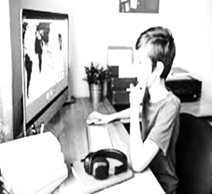
SALUD MENTALEN TIEMPOS DE PANDEMIA
Última recomendación: cuando quiera dormirse, evite pensar en que se tiene que dormir, el sueño es un fenómeno automático.
Muchas personas no se duermen por pensar en que se tienen que dormir, esto les genera angustia. Al querer dormirse, puede seguir la secuencia de una historia o película agradable, rezar, contar ovejas, etc

Slide 15
SALUD MENTALEN TIEMPOS DE PANDEMIA
Evitar quedarse todo el día en pijama, un poco después de levantarse, es importante tratar de bañarse y vestirse aunque no salga de su casa.
Construir un horario de actividades obligatorias, de teletrabajo o trabajo online y cumplirlo. Incluir las actividades domésticas en este período.
Utilizar el celular de manera regulada; guardarlo o silenciarlo en períodos de trabajo y de actividades
obligatorias.
mantenerse informado a través de fuentes confiables y reconocidas.
No obsesionarse por la información, ver las noticias o informarse una o dos veces al día, durante períodos no mayores de media hora.
Cumplir estrictamente las recomendaciones de las autoridades de salud; si cumple exhaustivamente lo
recomendado, la posibilidad de un contagio, para usted o su familia, se aproxima a cero.
Recuerde que la salud mental es obligatoria para evitar enfermedades o trastornos mentales dañino para nuestra vida

Slide 16
SALUD MENTALEN TIEMPOS DE PANDEMIA
8 HORAS DE ACTIVIDADES PLACENTERAS Y LÚDICAS:
Hacer de los períodos de alimentación una oportunidad, placentera para compartir y probar nuevas recetas.
Escuchar música, cantar, y hacer karaoke.
Utilizar las redes sociales y las llamadas como estrategia, para compartir con su familia y amigos.
Volver a retomar las relaciones que tenía descuidadas.
Descartar contactos que envían información alarmista o intimidantes.
Hacer ejercicio 3 o 4 veces a la semana; en internet encontrará tutoriales para hacer rutinas en la casa.
Ver películas o series en compañía de su familia, jugar cartas, parqués, dominó. Por Internet ofrecen miles de actividades de entretenimiento individual o en familia.
Leer libros y comentarlos con sus allegados.

Slide 17
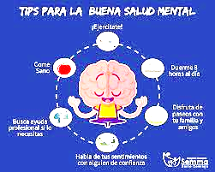
SALUD MENTALEN TIEMPOS DE PANDEMIA
BRINDE APOYO A SUS SERES QUERIDOS:
Comuníquese con sus seres queridos con frecuencia. Los sistemas de comunicación virtual pueden ayudarle y ayudar a sus seres queridos a sentirse menos solos y aislados.
  Teléfono.
  Correo electrónico.
  Mensajes de texto.
  Videoconferencia.
  Medios sociales.

Slide 18
SALUD MENTALEN TIEMPOS DE PANDEMIA
FORMAS DE BRINDAR APOYO A SU HIJO:
Responda sus preguntas y suministre información comprensible para su hijo pequeño o adolescente.
Transmita a su hijo o adolescente la seguridad de que está protegido. Dígale que está bien si se siente disgustado. Cuéntele cómo controla su estrés de modo que pueda aprender a manejar la situación a partir de su ejemplo.
Limite la exposición de su familia a la cobertura de noticias sobre el tema, incluidas las redes sociales. Los niños pueden malinterpretar lo que escuchan y pueden asustarse por algo que no entienden.
Intente mantener las rutinas. Si cierran las escuelas, elabore un cronograma para actividades de estudio y para actividades de descanso o entretenimiento.
Sea el modelo a seguir. Tómese descansos, duerma bien, ejercítese y coma bien. Mantenga una conexión con sus amigos y familiares.

Slide 19
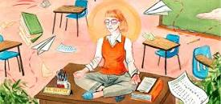
Gracias

